Slide 1
git的常用命令
代码版本管理工具

Slide 2
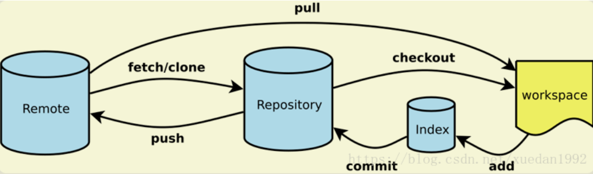
常用命令

Slide 3
Workspace：工作区
程序员进行开发(改动)的地方，是当前看到的。
说明：任何对象都是在工作区中诞生和被修改

Slide 4
Index / Stage：暂存区
.git目录下的index文件, 暂存区会记录git add添加文件的相关信息(文件名、大小、timestamp…)，不保存文件实体, 通过id指向每个文件实体。
可以使用git status查看暂存区的状态。
说明：任何修改都是从进入暂存区才开始被版本控制；

Slide 5
Repository：仓库区（或本地仓库）
保存了对象被提交过的各个版本，比起工作区和暂存区的内容，它要更旧一些。git commit 后同步index的目录树到本地仓库，方便从下一步通过git push 同步本地仓库与远程仓库。
说明1：只有把修改提交到本地仓库，该修改才能在仓库中留下痕迹；
说明2：可以在任何地方新建本地仓库，只需要在目标目录下执行 “git init” 指令，就会将此目录自动初始化为本地仓库，同时它会新建".git"目录

Slide 6
Remote：远程仓库
远程仓库 Remote：的内容可能被分布在多个地点的处于协作关系的本地仓库修改，因此它可能与本地仓库同步，也可能不同步，但是它的内容是最旧的。
说明：与协作者分享本地的修改，可以把它们push到远程仓库来共享。

Slide 7
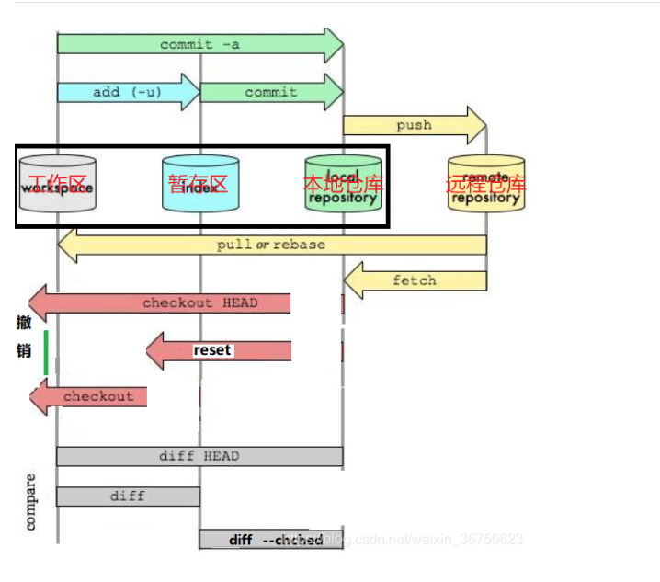

Slide 8
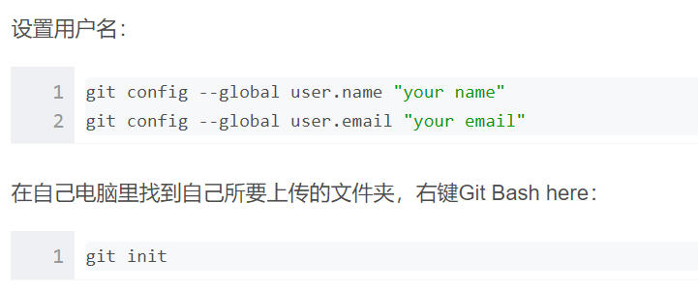
1、首次使用git将代码push到github

Slide 9
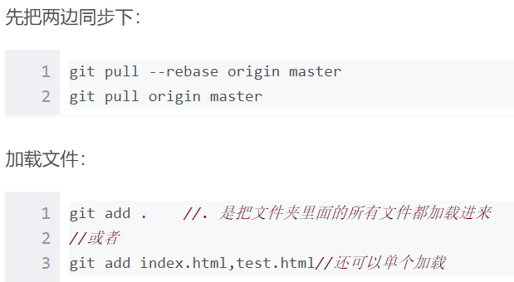

Slide 10
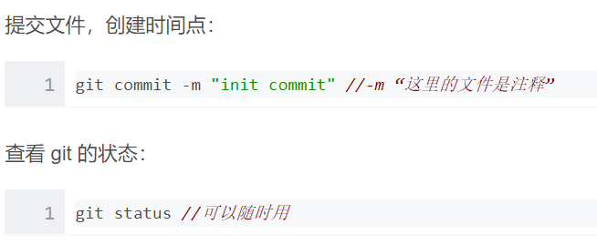

Slide 11
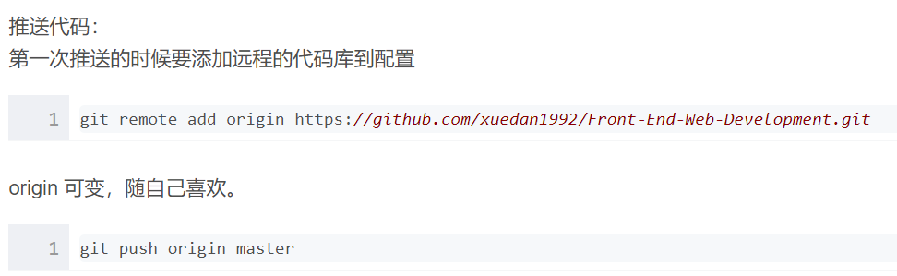

Slide 12
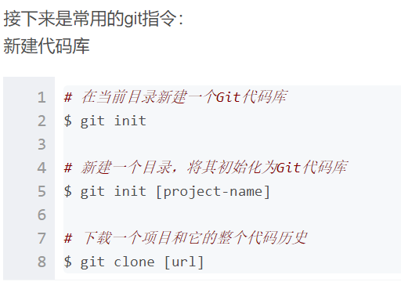
2、常用git命令

Slide 13
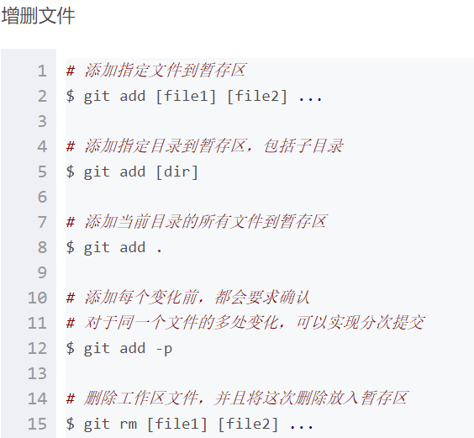

Slide 14
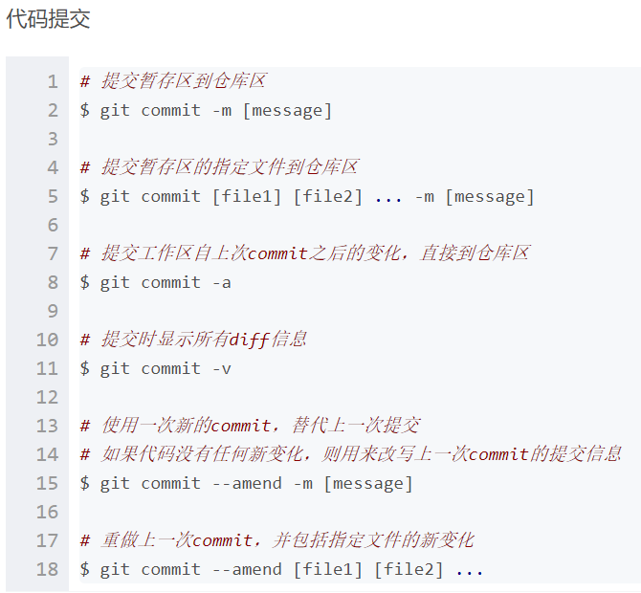

Slide 15
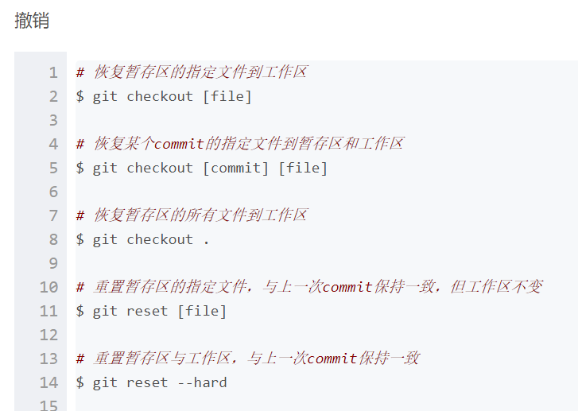

Slide 16
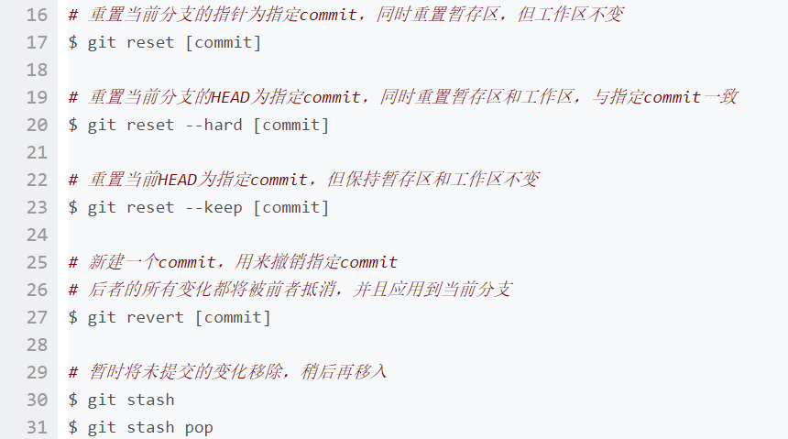

Slide 17
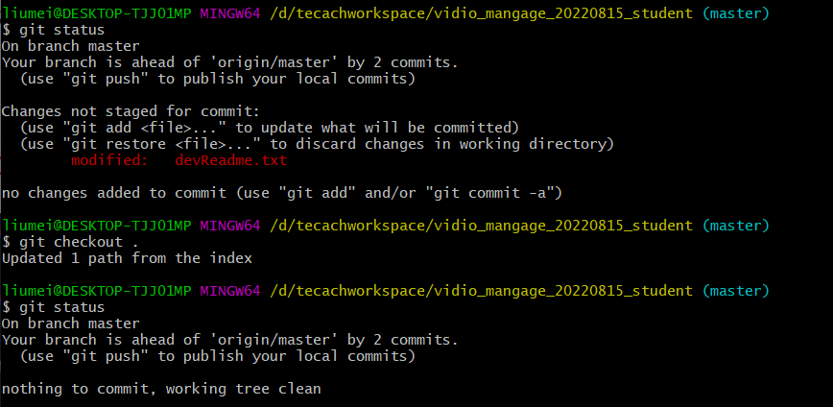
场景一：未add，发现workspace中代码错了，不想重写，将index中代码恢复到workspace中。
采用checkout 用index的代码覆盖工作区的代码

Slide 18
Reset 命令
--soft
不删除工作空间改动代码，撤销commit，不撤销git add .
--mixed
不删除工作空间改动代码，撤销commit，并且撤销git add .
--hard=mixed+checkout
删除工作空间改动代码，撤销commit，撤销git add .
注意完成这个操作后，就恢复到了上一次的commit状态。

Slide 19
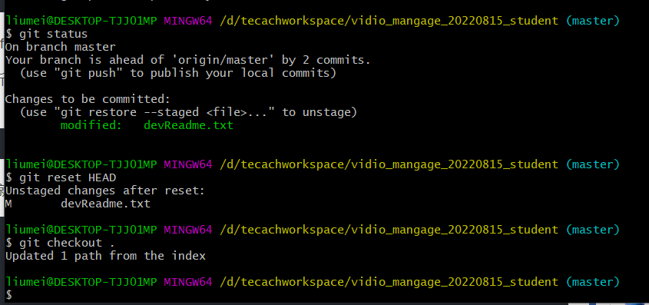
场景二（撤销add）：add后，但未commit，发现workspace中代码错了，不想重写，将本地仓库中代码恢复到workspace中

Slide 20
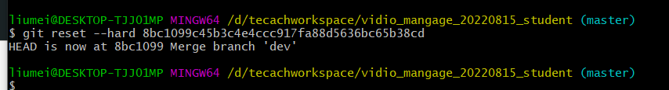
第二种方法

Slide 21
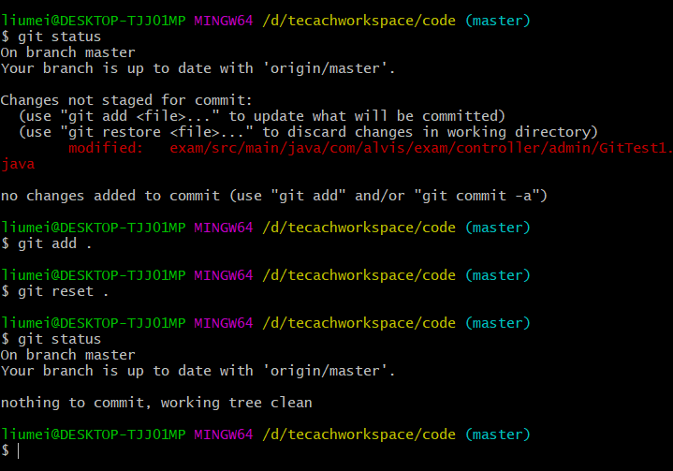
场景三：add未commit，发现add的代码错了，workspace中代码已经改对了，需要撤销add，
# 重置暂存区的指定文件，与上一次commit保持一致，但工作区不变 $ git reset [file]

Slide 22
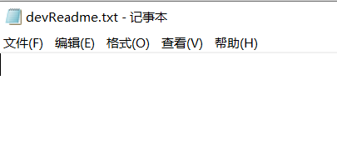
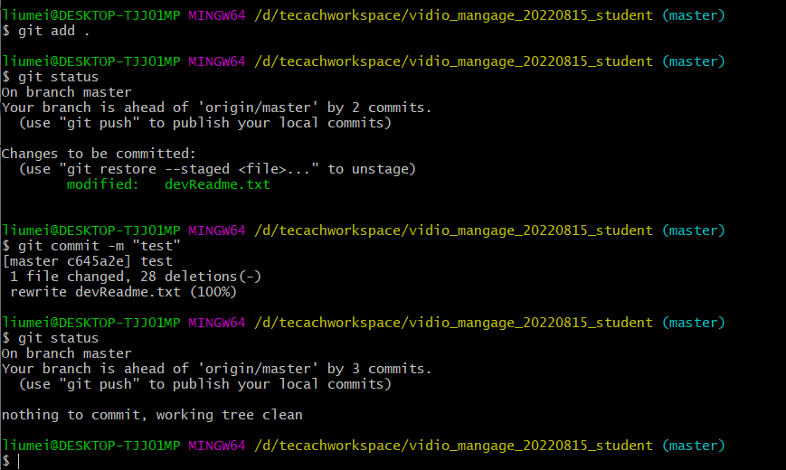
场景四：代码add和commit了，工作区的已经改正确了，需要撤销错误代码的add和commit操作
删除文件内容
提交：

Slide 23
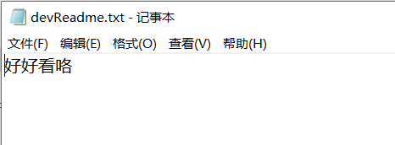
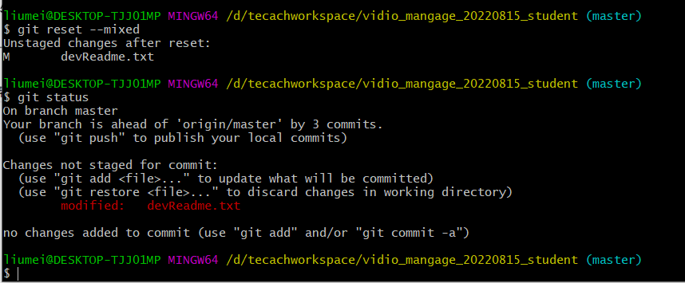
重新编写文件内容

Slide 24
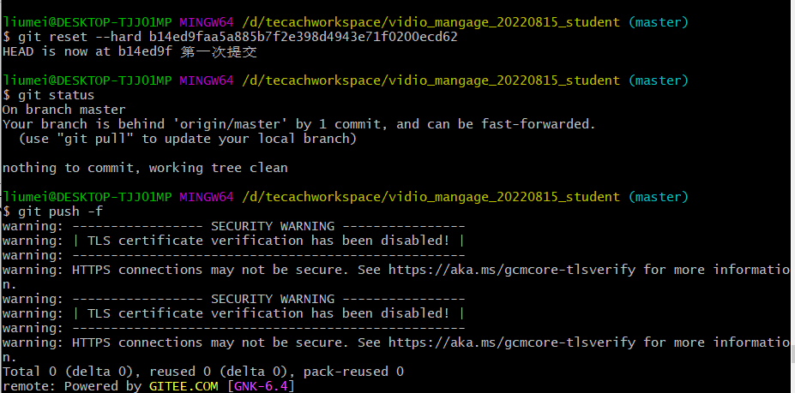
场景：撤销push

Slide 25
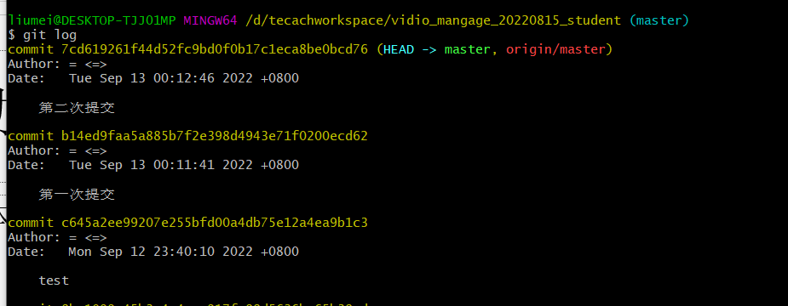
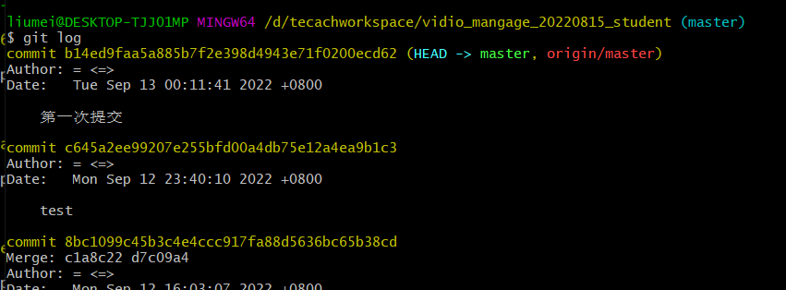
撤销前
撤销后

Slide 26
Revert
回退某个版本

Slide 27
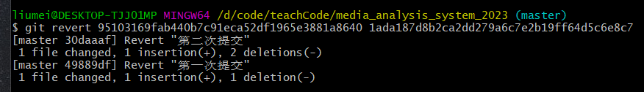
回退连续的几个commit

Slide 28
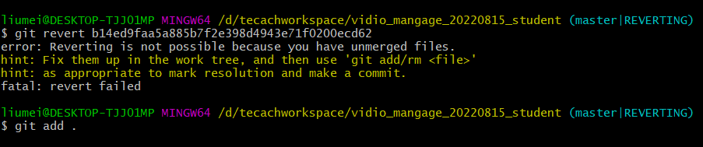
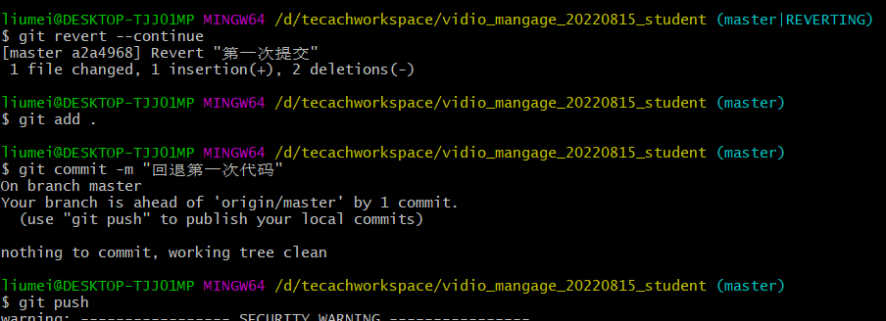
第二种方法

Slide 29
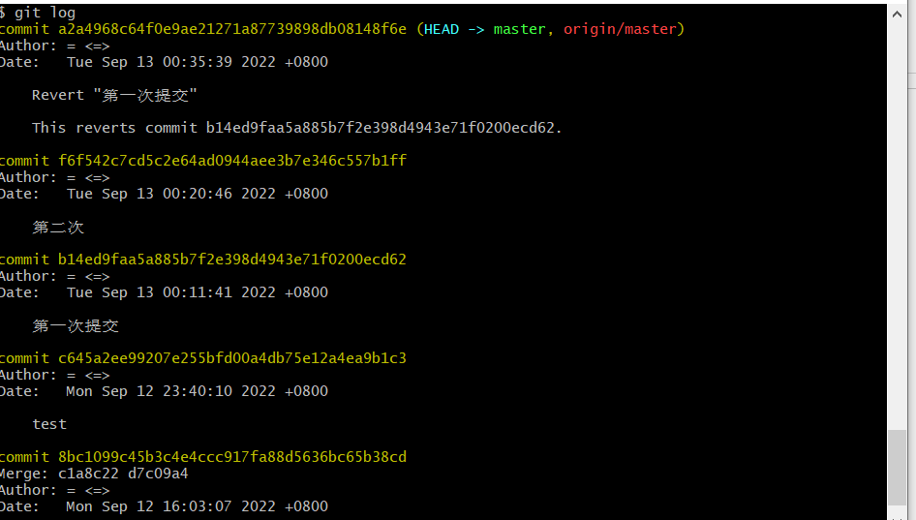

Slide 30
# 恢复暂存区的指定文件到工作区
$ git checkout [file]
# 恢复暂存区的所有文件到工作区
$ git checkout .
# 重置暂存区的指定文件，与上一次commit保持一致，但工作区不变
$ git reset [file]
# 重置暂存区与工作区，与上一次commit保持一致
$ git reset --hard

Slide 31
# 重置当前分支的指针为指定commit，同时重置暂存区，但工作区不变
$ git reset [commit]
# 重置当前分支的HEAD为指定commit，同时重置暂存区和工作区，与指定commit一致
$ git reset --hard [commit]
# 新建一个commit，用来撤销指定commit
# 后者的所有变化都将被前者抵消，并且应用到当前分支
$ git revert [commit]
# 暂时将未提交的变化移除，稍后再移入
$ git stash
$ git stash pop
git revert -n <commit-ish>

Slide 32
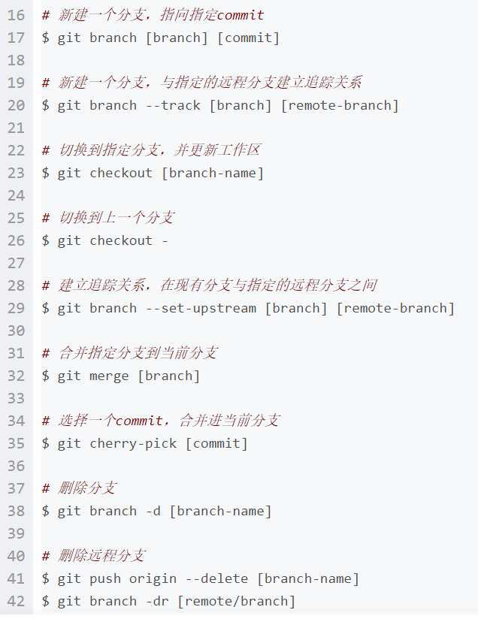
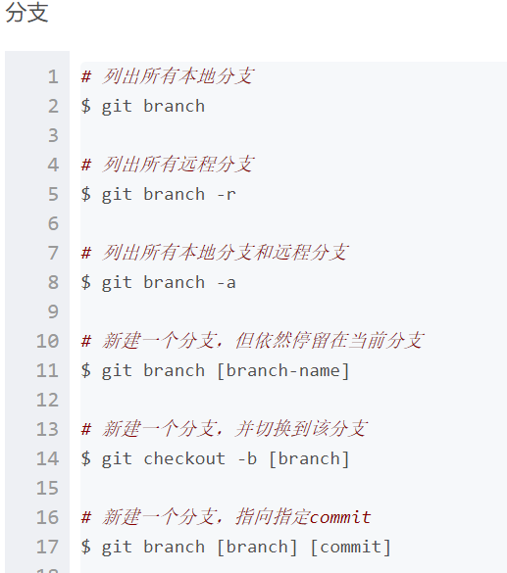

Slide 33
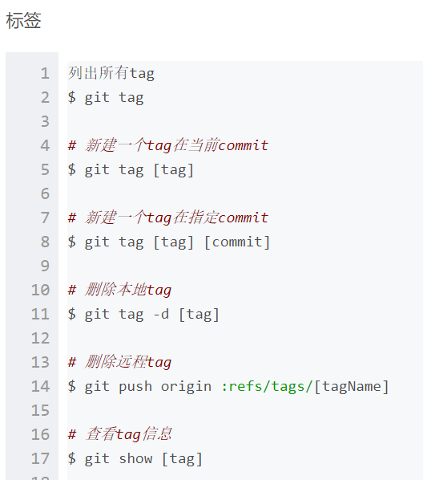
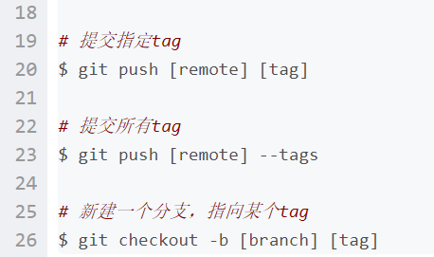

Slide 34
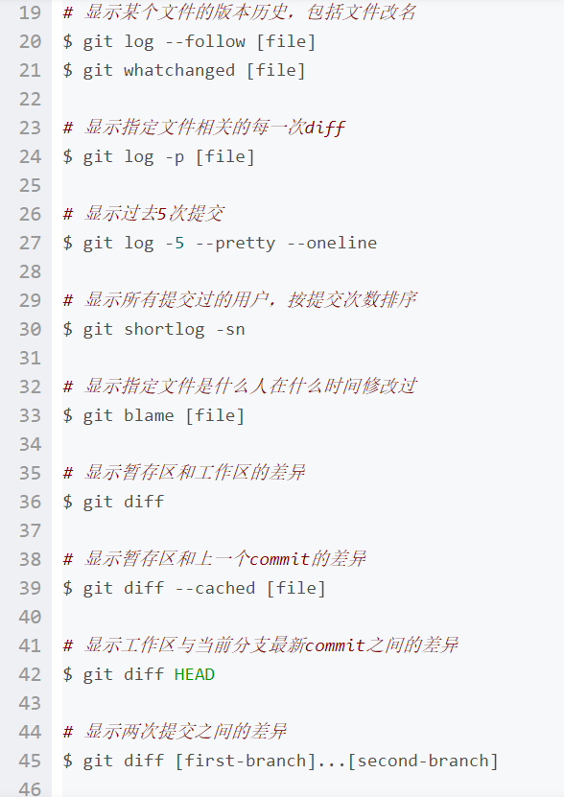
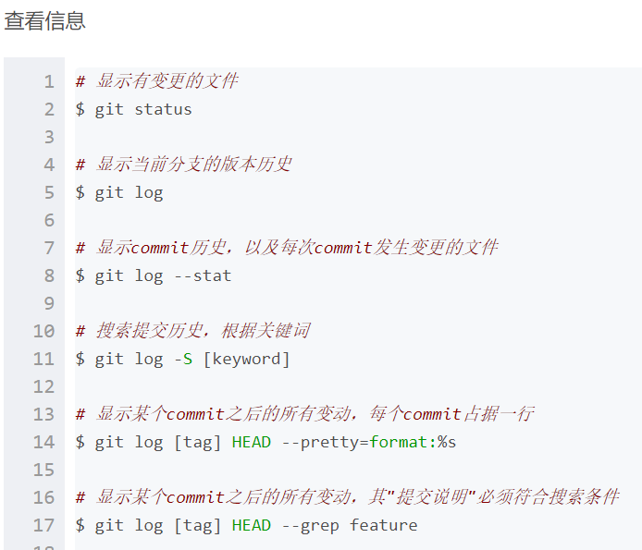

Slide 35
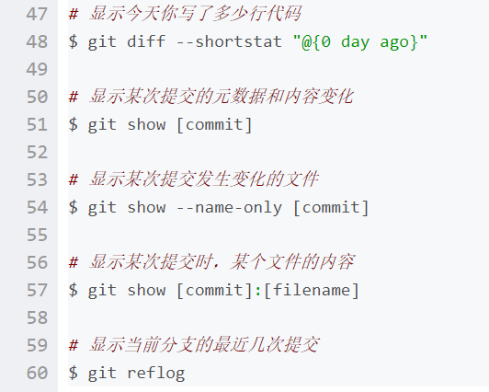

Slide 36
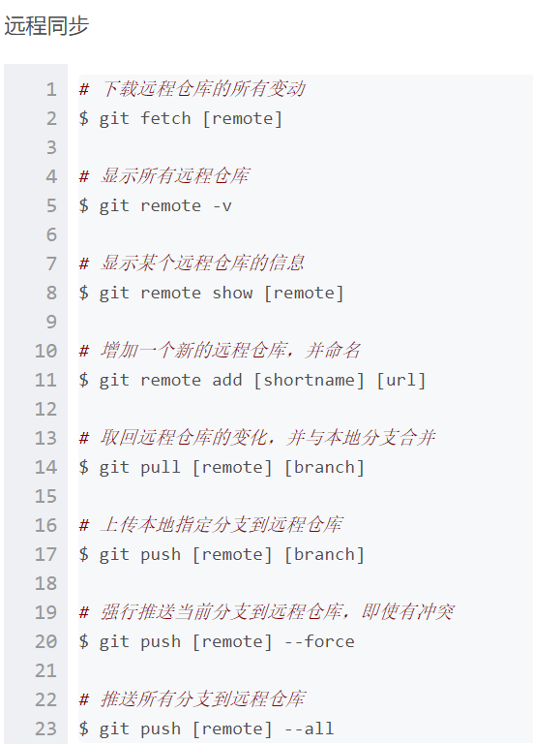

Slide 37
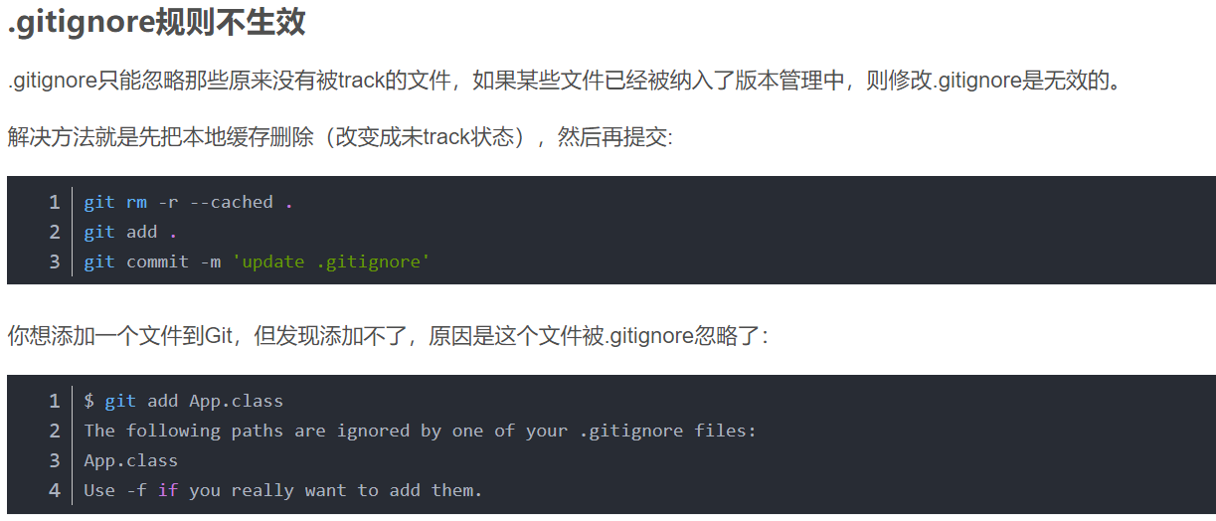
删除缓存

